Slide 1
Тема: " Больше в несколько раз, меньше в несколько раз"
Бушманова Наталья Васильевна, учитель начальных классов МБОУ «Средняя общеобразовательная школа№1 имени Героя России М.Г. Ефремова» г. Таруса

Slide 2
ЦЕЛЬ УРОКА
раскрытие смысла слов “больше (меньше) в несколько раз”

Slide 3
Расположите числа в порядке возрастания
18, 9, 45, 27, 36, 72, 54, 63,
9, 18, 27, 36, 45, 54, 63, 72

Slide 4
Соотнесите названия компонентов с действиями
умножение
деление
делимое
делитель
частное
множитель
множитель
произведение

Slide 5
Самопроверка
деление
умножение
делимое
делитель
частное
множитель
множитель
произведение

Slide 6
Соотнесите названия компонентов с действиями
вычитание
сложение
слагаемое
слагаемое
сумма
уменьшаемое
вычитаемое
разность

Slide 7
Самопроверка
сложение
вычитание
слагаемое
слагаемое
сумма
уменьшаемое
вычитаемое
разность

Slide 8
Математический диктант
Увеличьте 17 на 2.
Уменьшите 52 на 2.
Назовите число, которое в 5 раз больше, чем 7.
Назовите число, которое в 5 раз меньше, чем 35
19, 50, ?, ?

Slide 9
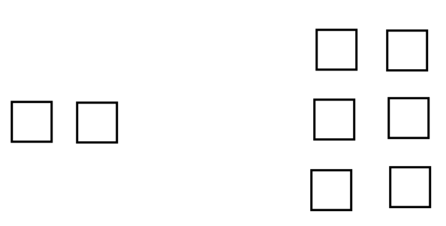
Практическая работа
Положите слева 2 квадрата, а справа 3 раза по 2 квадрата

Slide 10
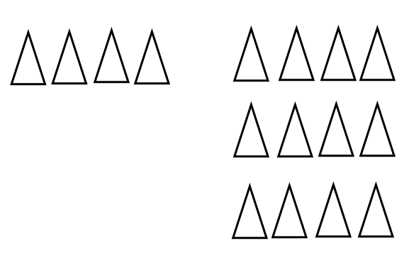
Практическая работа
Положите слева 4 треугольника, а справа 3 раза по 4 треугольника

Slide 11
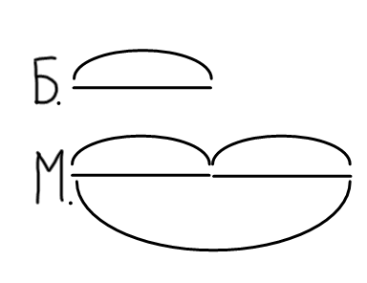
Работа с учебником
Дополните схему, решите задачу

Slide 12
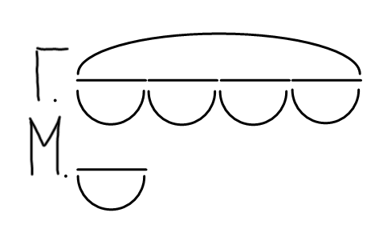
Работа с учебником
Дополните схему, решите задачу

Slide 13
Итог урока. Рефлексия
- Вспомним тему урока? Может эта тема пригодиться вам в жизни? - Чему учились на уроке? - Какое задание вам показалось самым интересным?
-Что вам показалось сложным?
-Что помогало нам на уроке?
-Кто помогал нам на уроке? Кто из ребят хорошо работал?
-Оцените свою работу

Slide 14
Литература
Т.А. Демидова, С.А. Козлова и др. «Моя математика». 2 класс, учебник в 3-х частях)— М.:Баласс, 2012
Т.А. Демидова, С.А. Козлова и др. «Моя математика». 2 класс. Методические рекомендации для учителя — М.:Баласс, 2012

